Slide 1


ARM Architecture
최종 프로젝트 게임 만들기
게임 설명서
문우진

Slide 2
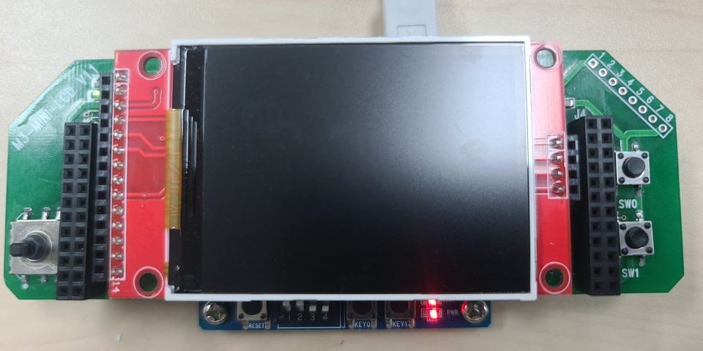
● 게임 설명서
1. 게임 장르 : Shooting Game
2. 게임 제목 : Frog Prince, Protect the stars.
3. 게임 스토리
: 어린 개구리 왕자가 살고 있는 평화로운 소행성에 UFO들이 몰려 든다. 적들을 격추시켜 소행성을 지켜라. (총 3 Stage로 구성)
4. 게임 조작법
1) Jog : 방향키, 누르고 있으면 누른 방향으로 계속 움직임
2) SW 1 : 총알 발사 Key
SW 0
Jog
SW 1

Slide 3







5. 구현 Object 소개
요소 | 설명 | Image
Key 조작 Object 1 | 주인공 어린 개구리 왕자, Jog 움직임에 따라 이동
Key 조작 Object 2 | 총알 : 적 Object에 명중 시, 1 Damage 발생
독립 이동 Object 1 | 적 UFO, Damage 1 입을 경우 제거, 일정 주기마다 Object 2 생성
독립 이동 Object 2 | 중앙, 대각선 상/하로 발사되는 적 총알
독립 이동 Object 3 | Boss UFO, 일정 주기마다 Object 4 생성
독립 이동 Object 4 | Key 조작 Object를 따라다니는 유도 발사체
독립 이동 Object 5 | Object 1 제거 시 10% 확률로 Object 5 생성, Random하게 움직임

Slide 4
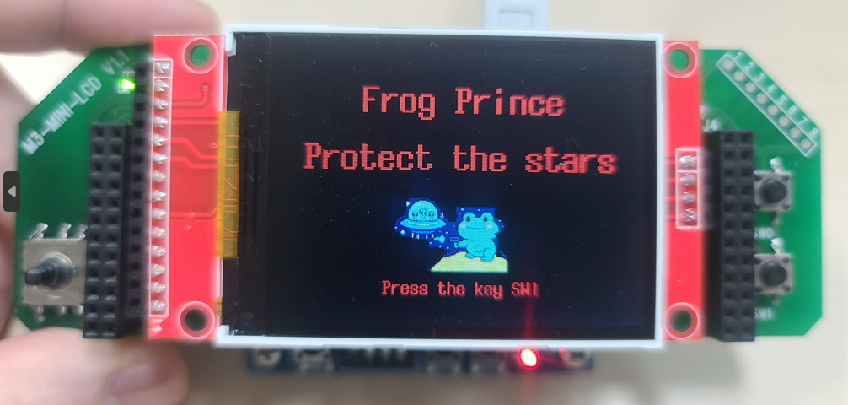
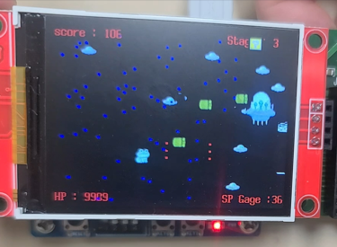


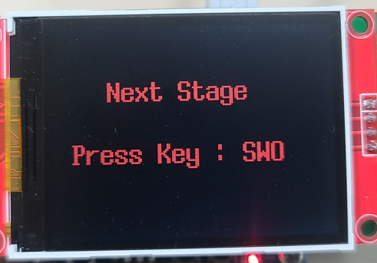
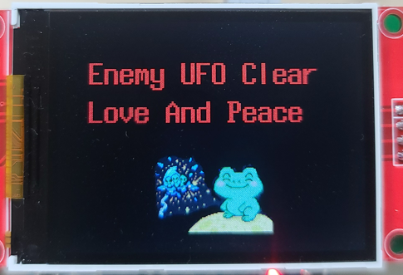
6. 게임 플레이
1) 게임 시작 : SW 1 Key 입력 (시작 화면에서 SW 0 Key를 1~5회 누르면 BGM Off, 4번 이상 누르면 Cheat Mode)
* Cheat Mode : Frog Hp 10000으로 시작 (기본 Hp : 5)
2) 공격 : SW 1을 눌러 1의 피해를 입히는 총알 발사 (총알 Color : Red)
3) 적 UFO : 일정 주기마다 오른쪽 끝에서 Y축 좌표 Random으로 적 UFO 생성, UFO는 생성 후 왼쪽으로 돌진.
(1) UFO Hp : 1, Stage 증가 할 때마다 생성 주기가 짧아짐
(2) 생성된 UFO는, 일정 주기마다 3방향으로 총알 발사, 부딪히면 Frog Hp 1감소 (대각선 상,하, 중단 총 3방향)
(3) UFO를 파괴하면 Score 1과 Gage 1 획득, 10% 확률로 Item Box 등장
4) Item Box 구성 : 25% 확률 – Hp 1회복, 25% 확률 – Gage 5 충전, 50% 확률 - 총알 강화 (강화 최대 횟수 : 2, 이후 Score 증가)
5) Freeze Mode : Gage 10을 소모하여 3초간 모든 적 Object 멈춤 (SW 0과 SW 1을 300msec 내에 눌러 발동)
6) Boss UFO : Stage 시작 후, 45초 경과 시 Boss UFO 등장. 생성 후 Y축 상하 이동. UFO 파괴할 경우 Stage Up
(1) Boss UFO는 일정 주기마다 유도 미사일 발사, 부딪히면 Frog Hp 1 감소 (유도 미사일 파괴 가능, Hp : 1)
(2) Boss UFO 파괴할 경우 Score 10 획득 및 Stage Up, Stage 상승 시 미사일 생성 주기 감소, Boss UFO Hp 증가.
7) Game Over : Frog Hp가 0이 되면 Game over (SW 0 : 새 게임, SW 1 : 이어서 하기)
시작 화면 | 전투 장면 | Freeze Mode | Game Over | Boss Clear | Game Clear (총 3 Stage)

Slide 5
감사합니다

